Slide 1
모바일웹+웹앱+하이브리드앱 입문
CH 06
제이쿼리 모바일 헤더바와 푸터바

Slide 2
모바일웹+웹앱+하이브리드앱 입문
1. 헤더바
2. 푸터바
3. 네비게이션바와 툴바
요약
>> 학습목표 <<
헤더바와 툴바의 개념과 생성 방법을 알아본다.
푸터바의 생성 방법과 형식을 알아본다.
네비게이션 바 활용과 툴 바의 추가 속성을 살펴본다.

Slide 3
1.1 툴바
1.헤더바 p.198
툴바(toolbar)
다른 페이지로의 이동이나 페이지 관련 처리 기능을 모아 놓은 사용자 인터페이스
링크, 버튼, 텍스트 등으로 구성된 바 형태
화면 위쪽과 아래쪽에 위치함으로써 화면 구성시 중요한 역할
제이쿼리 모바일은 두 종류의 기본 툴바를 제공
헤더 영역의 헤더바와 푸터 영역의 푸터바
헤더바와 푸터바는 페이지의 콘텐츠 영역과는 다른 색상으로 구별되어 표시됨
<div data-role="header"></div> <!-- 헤더바 생성 -->
<div data-role="footer"></div> <!-- 푸터바 생성 -->

Slide 4
1.2 헤더바(1)
1.헤더바 p.198
헤더 문자열 추가
헤더 영역 구분 : 왼쪽 영역, 제목 문자열 영역, 오른쪽 영역
제목 영역의 공간은 제한되어 있어 문자열이 길어지면 자동으로 생략 기호(…) 대체
헤더바의 문자열은 주로 페이지 제목을 표시(<h1>~<h6> 제목 태그 중에서 선택 가능,제이쿼리 모바일에서는 화면상의 차이 없이 두께와 크기가 모두 동일하게 표시)
헤더바가 없는 페이지 생성도 가능, 보통 헤더바를 포함
헤더 버튼 추가
보통 중앙에 표시되는 페이지 제목 좌우에 버튼이 하나 또는 최대 두 개까지 표시
data-role 속성에 'header'를 설정한 <div> 태그 즉, 헤더 컨테이너 영역 안에서 <a> 태그는 버튼으로 자동 변환되어 표시
첫 번째 링크는 왼쪽 버튼, 두 번째 링크는 오른쪽 버튼
버튼의 너비는 문자열 길이에 따라 증가함
<div data-role="header"><h1>헤더 문자열</h1></div>
<div data-role="header"><a href="#">헤더 버튼</a></div>

Slide 5
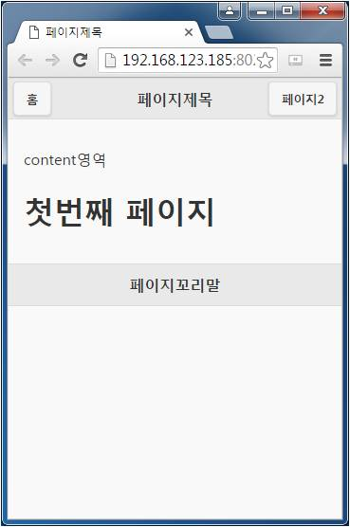
[예제6-1] 헤더바 생성하기
1.헤더바 p.200
[그림 6-1] header-bar.html의 실행 결과(예제6-1)
[예제6-1] 헤더바 생성하기 | /ch06/header-bar.html
<div data-role="page" id="page1"> <div data-role="header"> <a href="#page1">홈</a> <!-- 왼쪽 버튼 --> <h1>페이지제목</h1> <!-- 헤더바 제목 --> <a href="#page2">페이지2</a> <!-- 오른쪽 버튼 --> </div> <div data-role="content"> <p>content영역</p> <h1>첫번째 페이지</h1> </div> <div data-role="footer"> <h4>페이지꼬리말</h4> </div> </div>

Slide 6
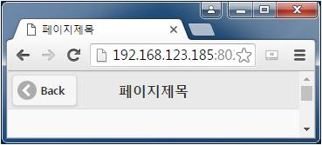
헤더바(2)
1.헤더바 p.201
뒤로가기 버튼 추가
data-role=“header" 속성이 있는 태그 즉, 헤더 컨테이너에 data-add-back-btn="true" 속성을 설정 -> 뒤로가기(back) 버튼이 자동으로 표시
data-add-back-btn="true" 속성은 첫 번째 페이지에는 적용이 안되고 두 번째 이후 페이지부터 동작
이전 화면 전환과 반대 방향의 애니메이션 효과
[그림 6-2] back-btn.html의 실행 결과(예제6-2)
<div data-role=“header" data-add-back-btn="true">
[예제6-2] 헤더바 뒤로가기 버튼 추가하기 | /ch06/back-btn.html
<div data-role="page" id="page2“> <div data-role="header“ data-add-back-btn="true“> <h1>페이지제목</h1> </div> . . . 생략 . . . </div>

Slide 7
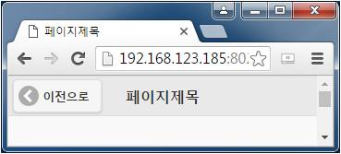
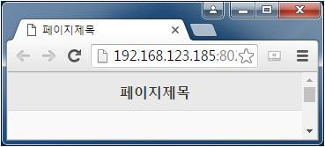
헤더바(3)
1.헤더바 p.202
뒤로가기 버튼 문자열 수정
기본적으로 'back' 문자열이 표시
버튼의 문자열을 변경하려면 data-back-btn-text 속성을 추가
뒤로가기 버튼의 자동 생성 취소
뒤로가기 버튼의 자동 생성을 원하지 않으면 헤더 컨테이너에 data-backbtn="false" 속성을 선언
[예제6-3] 뒤로가기 버튼 텍스트 수정하기 | /ch06/back-btn-text.html
<div data-role="page" id="page2“> <div data-role="header“ data-add-back-btn="true" data-back-btn-text="이전으로"> <h1>페이지제목</h1> </div> . . . 생략 . . . </div>
[예제6-4] 헤더바 뒤로가기 버튼 추가 해제하기 | /ch06/back-btn-cancel.html
<div data-role="page" id="page2“> <div data-role="header“ data-add-back-btn="true" data-backbtn="false"> <h1>페이지제목</h1> </div> . . . 생략 . . . </div>

Slide 8
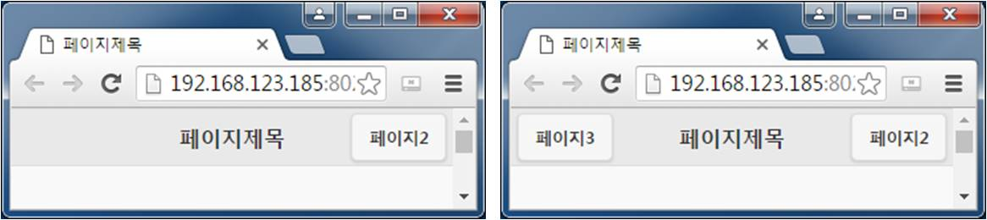
헤더바(4)
1.헤더바 p.203
오른쪽 버튼 생성
헤더에 <a> 태그를 이용하여 버튼을 최대 2개까지 생성 가능
2개의 연결 버튼은 페이지 제목을 기준으로 양쪽으로 각각 순서대로 배치된
첫 번째 버튼을 오른쪽에 표시하려면 class="ui-btn-right" 속성을 <a> 태그에 추가
class="ui-btn-right" 속성은 제이쿼리 모바일이 제공하는 CSS3 스타일 클래스
미리 정의된 제이쿼리 모바일 라이브러리의 CSS3 스타일을 적용하여 쉽게 위치 지정
두 번째 버튼을 왼쪽에 표시하려면 class="ui-btn-left" 속성을 <a> 태그에 추가
[예제6-5] 헤더바 오른쪽 버튼 추가하기 | /ch06/right-btn.html
<div data-role="page" id="page1"> <div data-role="header"> <a href="#page2" class="ui-btn-right">페이지2</a> <h1>페이지제목</h1> <a href="#page3" class="ui-btn-left">페이지3</a> </div> . . . 생략 . . . </div>

Slide 9
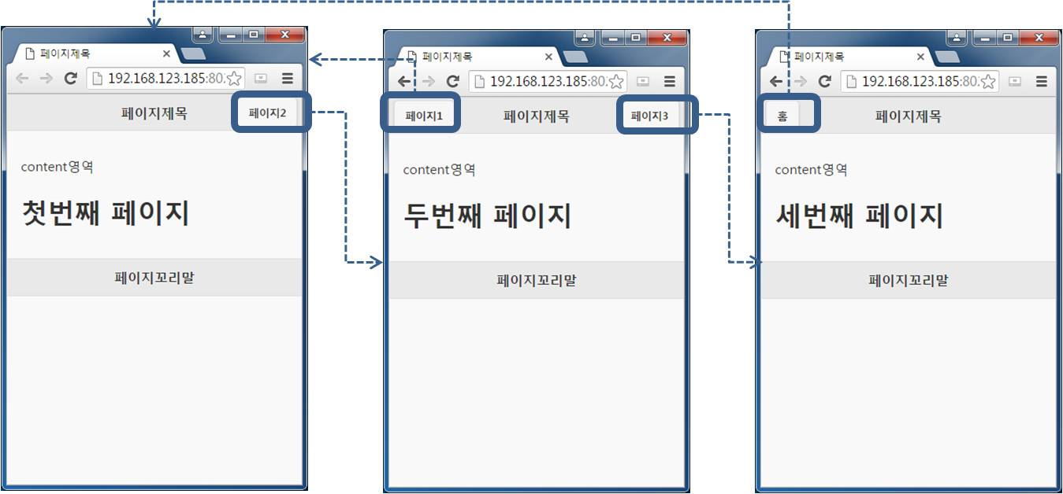
[실습6-2] 제이쿼리 모바일 페이지 헤더 생성
1.헤더바 p.205
[그림 6-6] page-header.html의 실행 결과(실습6-2)

Slide 10
2. 푸터바(1)
2.푸터바 p.206
푸터바
꼬리말이나 탐색 정보를 제공하는 툴바 또는 탭바를 포함
모바일 페이지의 마지막 엘리먼트로 보통 콘텐츠 영역 밑, 페이지 가장 아래쪽에 위치
헤더바에 비해 좀 더 사용 형식이 자유로우며 구조는 거의 같음
푸터바 문자열 추가
푸터바에도 문자열 표시를 위해 <h1>~<h6>까지의 제목 태그를 사용
헤더바에 비해 중요도가 낮기 때문에 보통 <h4>~<h6> 사이의 태그를 사용
푸터바 버튼 추가
헤더바와 동일하게 푸터 컨테이너 안의 <a> 태그는 버튼으로 자동 변환됨
왼쪽부터 하나씩 인라인 방식으로 추가되므로 여러 개의 버튼이 표시됨
<div data-role="footer"> <h4>푸터 텍스트</h4> </div>
<div data-role="footer"> <a href="#">푸터 버튼</a> </div>

Slide 11
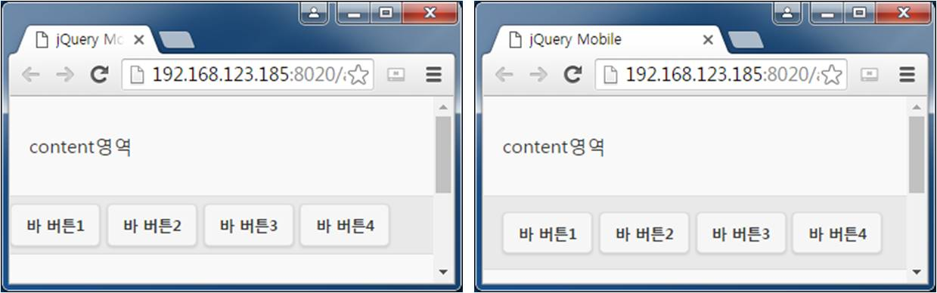
푸터바(2)
2.푸터바 p.206
푸터(바) 버튼 추가하기
class="ui-bar" 속성 : 약간의 여유 공간을 두고 버튼을 연속으로 배치
[그림 6-7] footer-bar-btn.html의 실행 결과(예제6-6)
[예제6-6] 푸터(바) 버튼 추가하기 | /ch06/footer-bar-btn.html
<div data-role="page" id="page1"> <div data-role="content"> <p>content영역</p> </div> <div data-role="footer" class="ui-bar"> <a href="#">바 버튼1</a> <a href=“#">바 버튼2</a> <a href=“#">바 버튼3</a> <a href=“#">바 버튼4</a> </div> </div>

Slide 12
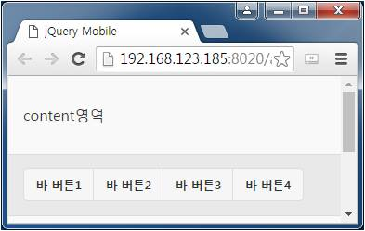
푸터바(3)
2.푸터바 p.207
푸터바 그룹 버튼 추가
버튼 사이에 여백을 전혀 주고 싶지 않다면 data-role="controlgroup" 속성을 추가
버튼들을 그룹으로 모아 표시하므로 버튼들 사이의 공간과 둥근 모서리는 모두 사라지고 서로 붙어서 연결됨
data-type="horizontal“ : 기본(수직) 방향이 아닌 수평 방향으로 그룹 버튼들을 나열
[그림 6-8] footer-group-btn.html의 실행 결과(예제6-7)
[예제6-7] 푸터 바 그룹 버튼 추가하기 | /ch06/footer-group-btn.html
<div data-role="page" id="page1"> <div data-role="content"> <p>content영역</p> </div> <div data-role="footer" class="ui-bar"> <div data-role="controlgroup" data-type="horizontal"> <a href="#">바 버튼1</a> <a href=“#">바 버튼2</a> <a href=“#">바 버튼3</a> <a href=“#">바 버튼4</a> <div> </div> </div>

Slide 13
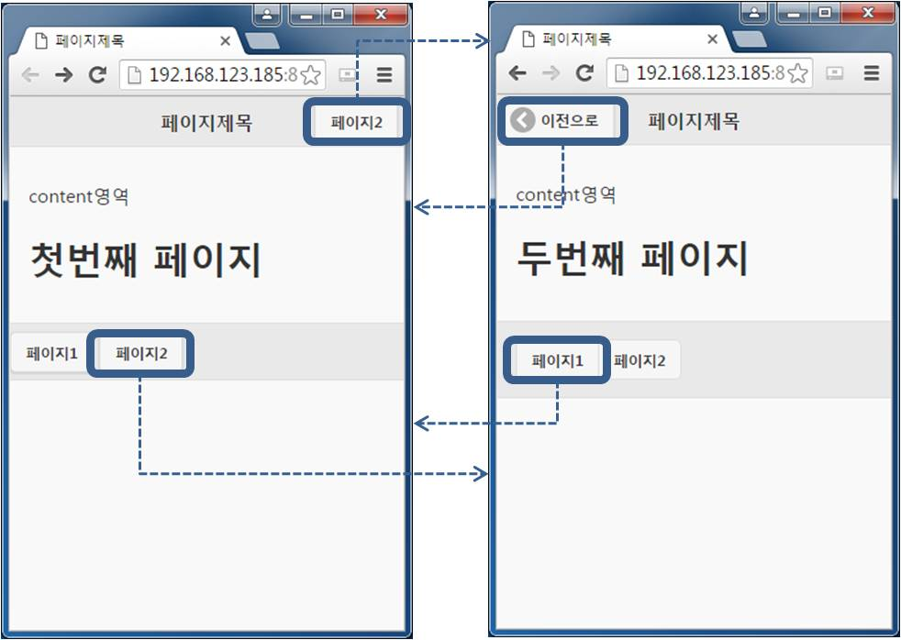
푸터바(4)
2.푸터바 p.209
[그림 6-9] page-footer.html의 실행 결과(실습6-3)

Slide 14
3.1 네비게이션바
3.네비게이션바와 툴바 p.209
네비게이션바(navigation bar)
순서 없는 리스트 항목들을 하나의 '수평 버튼 바' 모양으로 만들어주는 버튼 그룹
'메뉴바'(menu bar) 또는 '탭바'(tab bar)
모바일 페이지에서 페이지 이동을 쉽게 해주기 때문에 많이 사용
헤더바 또는 푸터바 모두 네비게이션바를 추가 가능
헤더바의 경우, 3개 이상의 버튼이 필요할 경우 네비게이션바를 사용
보통 모바일 기기를 손에 쥐고 쉽게 메뉴를 선택하도록 푸터바에 많이 배치
네비게이션바 추가
헤더나 푸터 컨테이너 안에 data-role="navbar" 속성을 갖는 <div> 태그를 추가
위와 같은 태그 안에 <ul>과 <li> 태그를 사용하여 비순서 리스트를 정의하면 자동으로 선택 버튼으로 표현
<li> 태그의 개수만큼 네비게이션바 공간이 같은 크기로 분할됨
항목이 많을수록 네비게이션바 안의 버튼 너비는 줄어듬
보통 한 줄에 1~5개의 버튼을 생성
<div data-role="navbar">

Slide 15
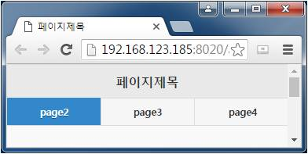
네비게이션바 추가하기
3.네비게이션바와 툴바 p.210
[그림 6-10] navigation-bar.html의 실행 결과(예제6-8)
네비게이션바 버튼 활성화
class="ui-btn-active" 속성
페이지가 표시될 때 여러 버튼들 중에 하나가 이미 선택되었음을 활성화하여 표시
활성화된 버튼은 현재 적용된 테마에 따라 식별되도록(기본 테마인 경우 파란색으로) 표시
[예제6-8] 네비게이션바 추가하기 | /ch06/navigation-bar.html
<div data-role="page" id="page1"> <div data-role="header"> <h1>페이지제목</h1> <div data-role="navbar" > <ul> <li><a href="#page2" class="ui-btn-active">page2</a></li> <li><a href="#page3">page3</a></li> <li><a href="#page4">page4</a></li> </ul> </div> </div> </div>

Slide 16
3.2 툴바 위치 설정
3.네비게이션바와 툴바 p.211
헤더바와 푸터바의 고정 배치
헤더와 푸터 컨테이너에 data-position="fixed" 속성값을 설정
헤더바와 푸터바의 표시 위치를 화면 맨 위와 맨 밑으로 고정
헤더바와 푸터바의 숨김
전체 화면(full screen) 모드 설정
data-role="header"와 data-role="footer" 속성이 설정된 <div> 태그 안에 data-fullscreen="true" 속성을 추가
헤더바와 푸터바를 모바일 페이지에서 사라지게 하고 필요할 경우에만 화면에 동적으로 표시
그림, 사진, 비디오 뷰어 등에서 미디어 내용을 화면 전체에 나타내고자 할 때
화면을 터치함으로써 헤더바와 푸터바의 표시와 숨김 두 가지 상태를 반복
<div data-role="footer" data-position="fixed"></div>
<div data-role=“header" data-fullscreen="true" data-position="fixed"> <div data-role="footer" data-fullscreen="true" data-position="fixed“>

Slide 17
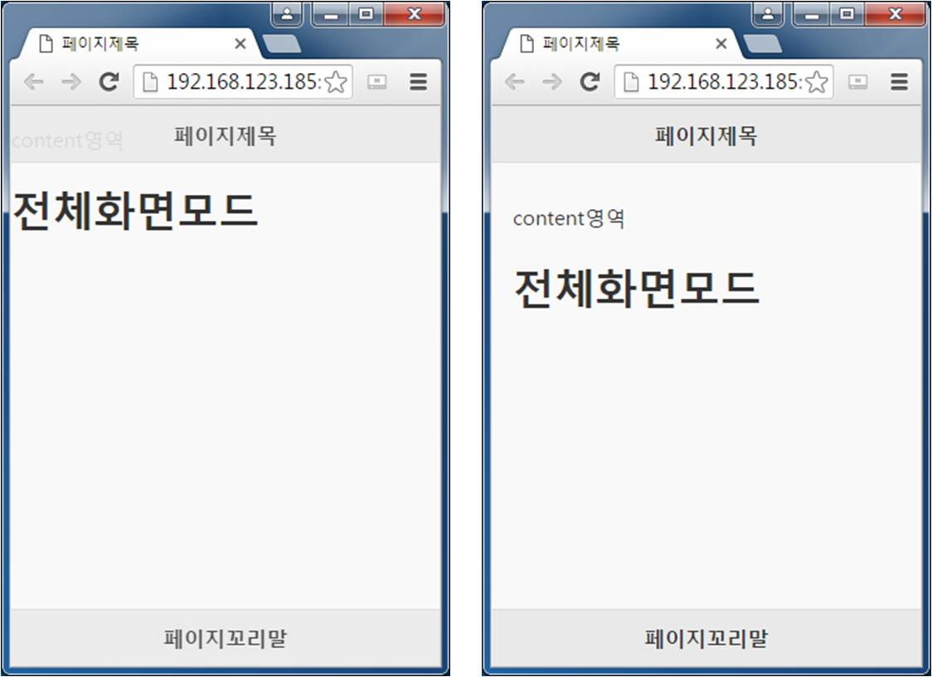
헤더(푸터) 바 숨기기
3.네비게이션바와 툴바 p.212
[그림 6-11] fullscreen.html의 실행 결과(예제6-9)
툴바를 숨기고 콘텐츠 내용을 전체 화면으로 표시하다가 클릭이나 탭을 하면 툴바가 보여지거나 다시 숨겨짐
툴바는 페이지 콘텐츠 영역과는 독립적으로 그 위에 반투명 형태로 존재하며, 툴바가 표시되었을 때는 콘텐츠 영역에 직접 접근이 불가능함
[예제6-9] 헤더(푸터) 바 숨기기 | /ch06/fullscreen.html
<div data-role="page" id="page1" <div data-role="header" data-fullscreen="true" data-position="fixed"> <h1>페이지제목</h1> </div> <div data-role="content"> <p>content영역</p> <h1>전체화면모드</h1> </div> <div data-role="footer" data-fullscreen="true" data-position="fixed"> <h4>페이지꼬리말</h4> </div> </div>

Slide 18
툴바
3.네비게이션바와 툴바 p.213
[표 6-1] 툴바 표시 모드
지속형 푸터바 설정
여러 페이지의 푸터바가 모두 동일할 경우, 페이지 이동 시에도 화면 하단에 고정되어 표시 가능
지속형 푸터바
각 페이지의 푸터 컨테이너의 data-id 속성값으로 같은 푸터 아이디를 설정
같은 data-id 속성값이 지정된 푸터바는 페이지 전환 중에도 이전 푸터바가 변경되지 않고 유지됨
선택된 버튼의 활성 상태를 유지하려면 ui-btn-active 클래스 속성 이외에 ui-state-persist 클래스 속성을 추가
툴바 표시 모드 | 기능 | 코드
기본 모드 | 콘텐츠 영역의 바로 위(헤더바의 경우), 바로 밑(푸터바의 경우)에 위치. | 없음
고정 모드 | 항상 화면 최상단(헤더바의 경우), 최하단(푸터바의 경우)에 위치 | data-position="fixed"
숨김 모드 (전체화면모드) | 화면 터치에 의해 나타남과 숨김을 반복 | data-fullscreen="true", data-position="fixed"

Slide 19
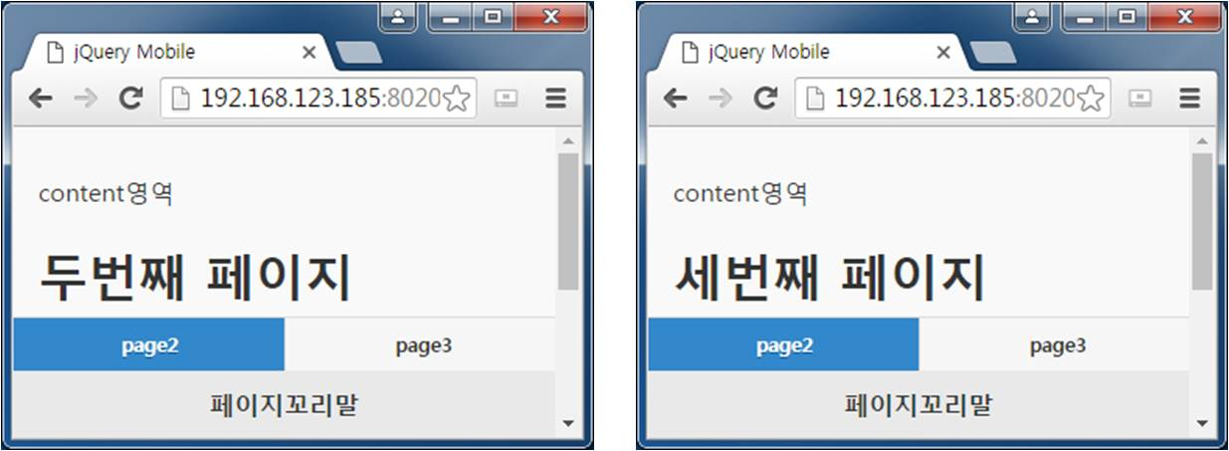
지속형 푸터바 생성하기
3.네비게이션바와 툴바 p.214
[그림 6-12] persist-bar.html의 실행 결과(예제6-10)
[예제6-10] 지속형 푸터바 생성하기 | /ch06/persist-bar.html
<div data-role="page" id="page2"> <div data-role="content"> <p>content영역</p> <h1>두번째 페이지</h1> </div> <div data-role="footer" data-id="footerid1" data-position="fixed"> <div data-role="navbar" > <ul> <li><a href="#page2" class="ui-btn-active ui-state-persist">page2</a></li> <li><a href="#page3">page3</a></li> </ul> </div> <h4>페이지꼬리말</h4> </div> </div> <div data-role="page" id="page3"> <div data-role="content"> <p>content영역</p> <h1>세번째 페이지</h1> </div> <div data-role="footer" data-id="footerid1" data-position="fixed"> <div data-role="navbar" > <ul> <li><a href="#page2" class="ui-btn-active ui-state-persist">page2</a></li> <li><a href="#page3">page3</a></li> </ul> </div> <h4>페이지꼬리말</h4> </div> </div>

Slide 20
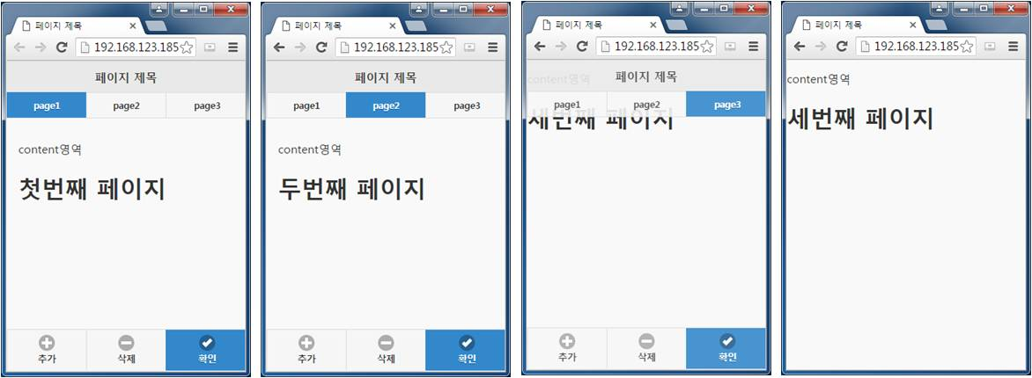
[실습6-4] 제이쿼리 모바일 전체 페이지 생성
3.네비게이션바와 툴바 p.217
[그림 6-13] navi-fullscreen.html의 실행 결과(실습6-4)

